Slide 1


Slide 2

Протокол передачи данных — набор соглашений интерфейса логического уровня, которые определяют обмен данными между различными программами.
Эти соглашения задают единообразный способ передачи сообщений и обработки ошибок при взаимодействии программного обеспечения разнесённой в пространстве аппаратуры, соединённой тем или иным интерфейсом.

Slide 3

Символьные
  XML
  JSON
  YAML
Бинарные
  BSON
  MSGPACK
  Protobuf
  Avro

Slide 4

<?xml version="1.0" encoding="UTF-8"?>
<user>
<login>ronin</login>
<name>Alex</name>
<work>Innotech</work>
<address>
<city>Moscow</city>
<street>Molostovih</street>
</address>
<hobbies>
<element>MTB</element>
<element>Ski Freeride</element>
</hobbies>
</user>

Slide 5

{
"name": "Alex",
"login": "ronin",
"work": "Innotech",
"address": {
"city": "Moscow",
"street": "Molostovih"
},
"hobbies": [
"MTB",
"Ski Freeride"
]
}

Slide 6

vms:
region: Europe
domains: ['ru', 'com']
_basic: &basic
cpu: 2
ram: 2
disk: 10
profiles:
small: {<<: *basic, cpu: 1}
large: {<<: *basic, cpu: 4}
default_attr1: &reference "basic"
default_attr2: *reference

Slide 7

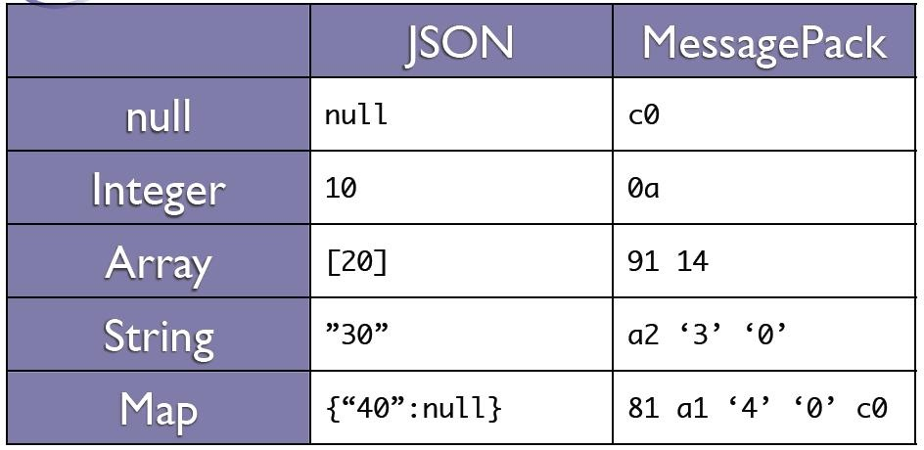

Slide 8

syntax = "proto3";
message TestObject {
string message = 1;
int32 code = 2;
Status status = 3;
InnerData innerData = 4;
repeated PublicData publicData = 5;
}
message InnerData {
string code = 1;
int32 priority = 2;
}
message PublicData {
string key = 1;
string data = 2;
}
enum Status {
DONE = 0;
FAIL = 1;
PAUSED = 2;
}

Slide 9

{
"type" : "record",
"name" : "AvroTestObject",
"fields" : [
{"name" : "message", "type" : "string"},
{ "name" : "code", "type" : "int" },
{ "name" : "status", "type" : {
"type" : "enum", "name" : "AvroStatus", "symbols" : [ "DONE", "FAIL", "PAUSED" ] }
},
{ "name" : "innerData", "type" : {
"type" : "record",
"name" : "AvroInnerData",
"fields" : [
{ "name" : "code", "type" : "string" },
{ "name" : "priority", "type" : "int" }
]}
}, {
"name" : "publicData",
"type" : { "type" : "array", "items" : {
"type" : "record",
"name" : "AvroPublicData",
"fields" : [
{ "name" : "key", "type" : "string" },
{ "name" : "data", "type" : "string" }
]},
"java-class" : "java.util.List"}
} ]
}

